Slide 1
Heureux qui, comme Ulysse…
J. DU BELLAY, Les regrets.

Slide 2
Le poème :
Les regrets est un recueil de poèmes écrit pendant le voyage de Du Bellay à Rome de 1553 à 1557 et publié à son retour en 1558 par l'imprimeur Fédéric Morel l'Ancien à Paris. Heureux qui, comme Ulysse, est le sonnet le plus célèbre de son œuvre.
Le poème contient 191 sonnets, tous en alexandrins. Le thème principal n'est pas l'amour d'une femme mais celui du pays natal et de la mélancolie due à l'éloignement.

Slide 3
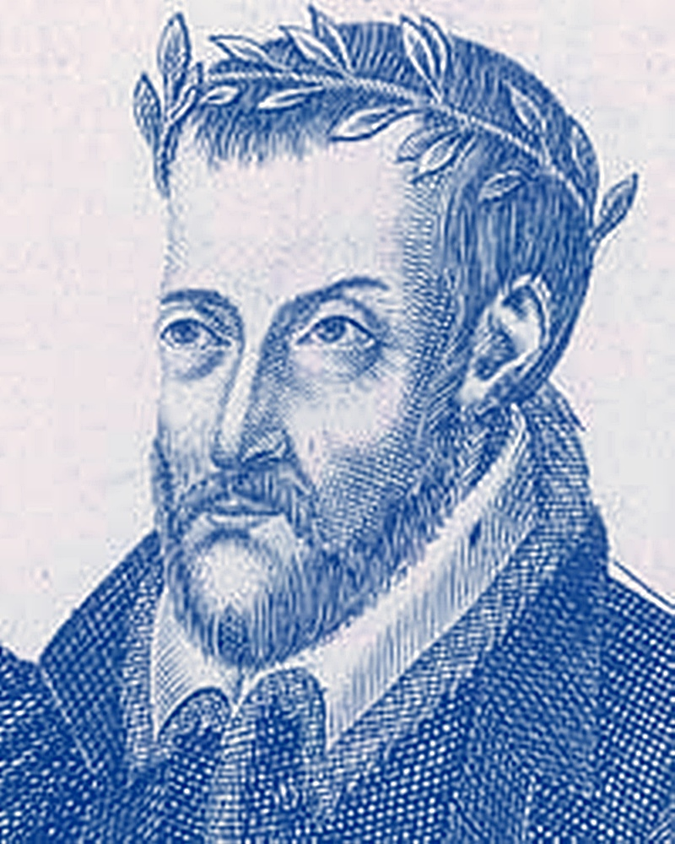
Présentation du poète (1) :
Joachim du BELLAY ( 1522 – 1560)

Slide 4
Présentation du poète (2) :
Joachim du BELLAY est un poète français né vers 1522, au château de la Turmelière à Liré en Anjou. Il est mort le 1er janvier 1560 ( à 37ans) à Paris. Sa rencontre avec Pierre de Ronsard fut à l'origine de la formation de la Pléiade, groupe de poètes pour lequel du Bellay rédigea un manifeste, la Défense et illustration de la langue française.
Son œuvre la plus célèbre, Les Regrets, est un recueil de sonnets d'inspiration élégiaque et satirique, écrit à l'occasion de son voyage à Rome de 1553 à 1557.

Slide 5
Résumé de l’histoire de Du Bellay :
Joachim est le fils de Jean du Bellay, seigneur de Gonnord, et de Renée Chabot. Ses parents meurent en 1532 quand il a 10 ans, de santé fragile. Il est élevé par son frère aîné qui le néglige. Vers 1546, il part faire ses études de droit à l'université de Poitiers. En 1547 il fait la connaissance de Jacques Peletier du Mans et de Pierre de Ronsard, il rejoint ce-dernier au collège de Coqueret à Paris. Les deux hommes décident de former un groupe de poètes appelé d'abord la Brigade. Leur objectif est de créer des chefs-d'œuvre en français d'aussi bonne facture que ceux des Latins et des Grecs.

Slide 6
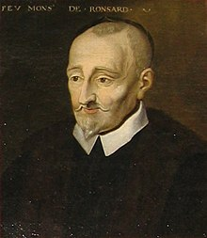
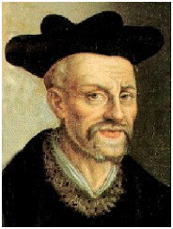
Image de ses amis :
Pierre de Ronsard
Jean Salmon Macrin ( vers 1490 – 1557)

